Slide 1
JSP
개발내용
JSP, DB를 이용한 드라마 소개 홈페이지 제작
드라마 검색,표시, 로그인, 로그아웃, 회원수정, 탈퇴구현
Cos 라이브러리를 이용한 업로드 이미지 구현
Bundle을 이용하여 한・영버전으로 홈페이지 구현
Commons codec 라이브러리를 이용한 데이터 암/복호화 기능 구현
Jsoup 라이브러리를 이용한 날씨 크롤링
Ajax와 모달을 이용하여 자가진단・날씨 구현
OPEN API 사용 (KaKao 우편검색, KaKao 음성합성, Speech Synthesis API)

Slide 2
JSP
개발툴
MySQL, JSP, TOMCAT
Model : MySQL
View, Controller: JSP
AWS : TomCat v8.5
언어
HTML5/ CSS/ Javascript
JQuery
Java
JSP
Ajax

Slide 3
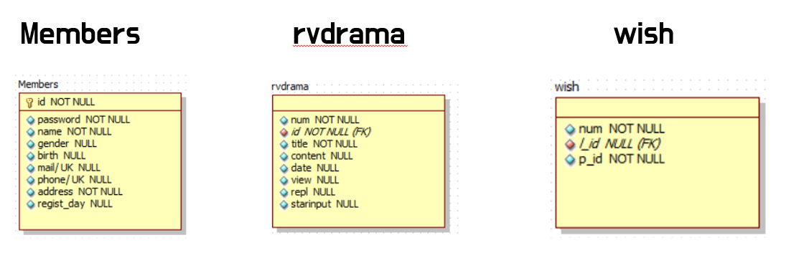
DATABASE TABLE DES
DB 테이블 구조

Slide 4
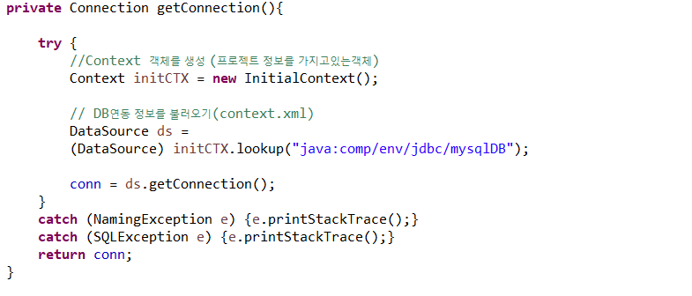
DATABASE CONNECTION
MySQL(데이터베이스)을
연결하기 위한 코드
DAO 작성

Slide 5
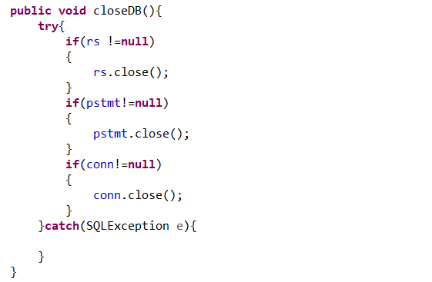
DATABASE CONNECTION
MySQL(데이터베이스)을
자원 해제하기 위한 코드
DAO 작성

Slide 6
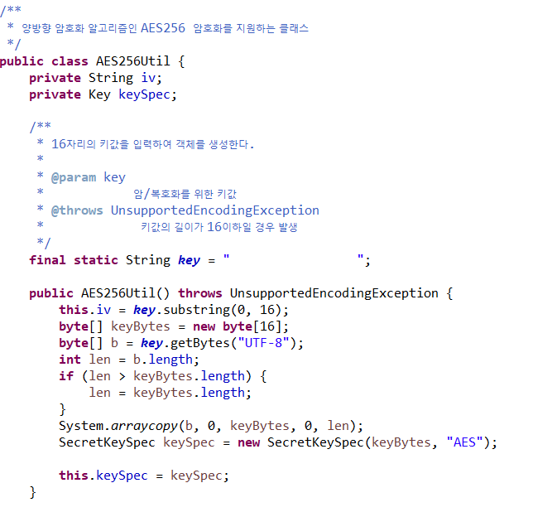
AES256 Libraries
키 값의 길이를 16이상으로 맞춰
16자리의 키 값을 입력하여 객체를 생성

Slide 7
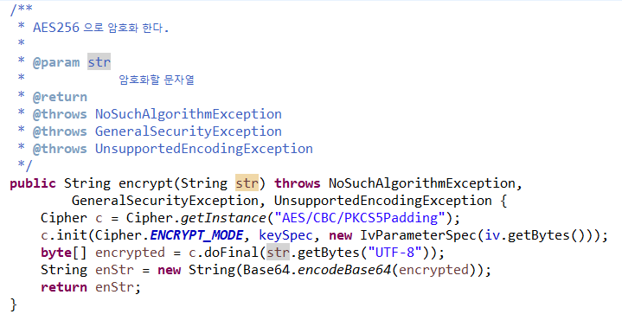
AES256 Libraries
비밀번호를 암호화

Slide 8
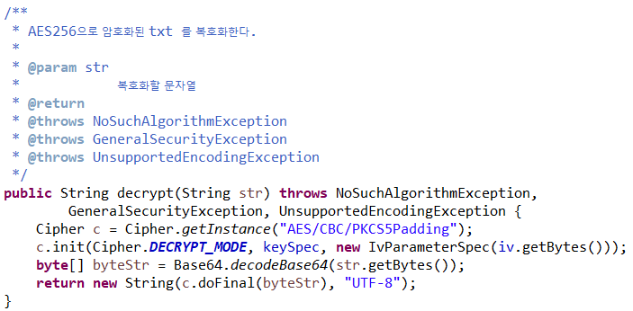
AES256 Libraries
비밀번호를 복호화

Slide 9
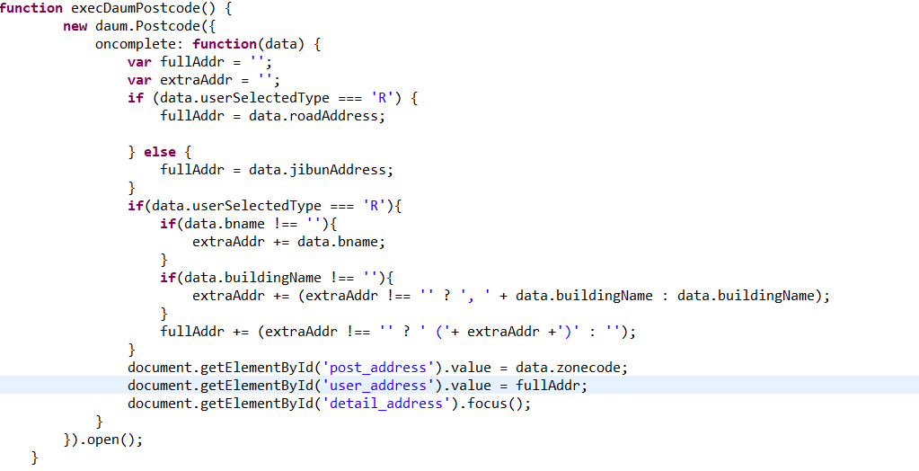
POST API
우편번호 API

Slide 10
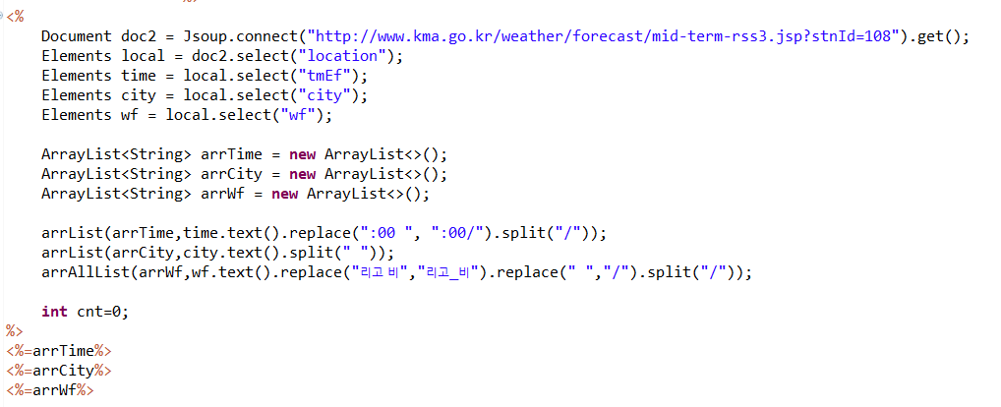
Weather crawling
Jsoup을 이용한 크롤링

Slide 11
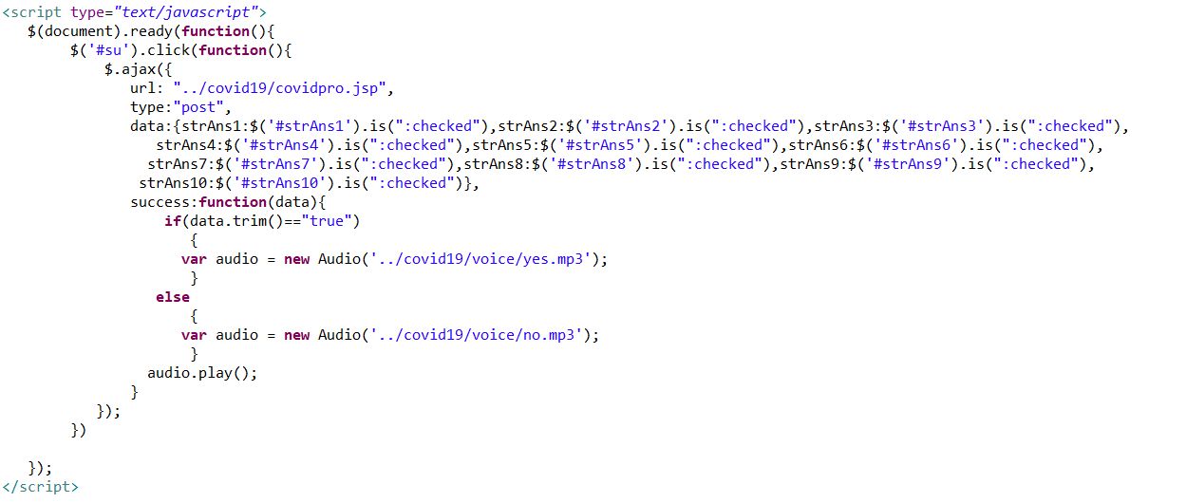
Covid19
AJAX을 이용한 자가진단

Slide 12
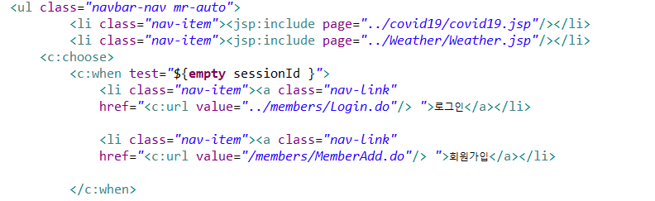

Menu -Main
로그인 하지 않았을 경우
메뉴창에서 로그인과 회원가입을 보여줌

Slide 13
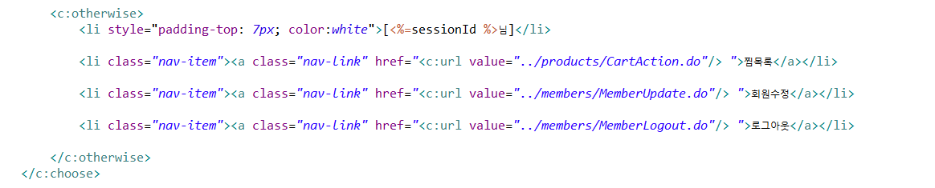

menu
로그인 하였을 경우
메뉴 창에서 회원의 아이디를 찍어주고
찜 목록, 회원 수정, 로그아웃을 보여줌

Slide 14
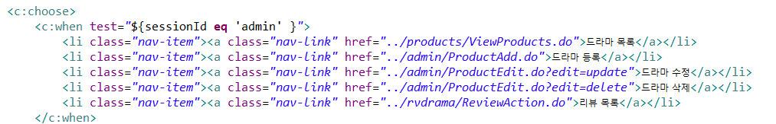
menu
관리자의 아이디로 로그인 한 경우
메뉴 창에 회원의 아이디를 찍어주고
찜 목록, 회원 수정, 로그아웃만이 아니라
드라마의 등록 , 수정, 삭제를 할 수 있는 기능까지 보여줌

Slide 15

menu
관리자를 제외한 로그인 상태에서 마지막에 보여지는 메뉴 창

Slide 16
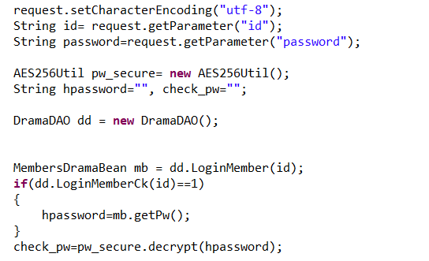
ProcessLogin - Member
LoginForm 에서 입력한 값을
Request를 통해 가져와
DramaDAO를 통해 DB에서 값을
얻어오는 코드

Slide 17
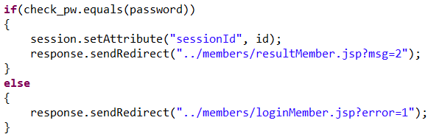
ProcessLogin
복호화된 비밀번호가 일치할 경우
세션에 id값을 설정
resultMember.jsp?msg=2로 이동
로그인 성공 페이지가 보임
비밀번호가 일치하지 않을 경우
loginMember.jsp?error=1값을 반환
로그인이 실패했다는 메시지를 띄움
로그인

Slide 18
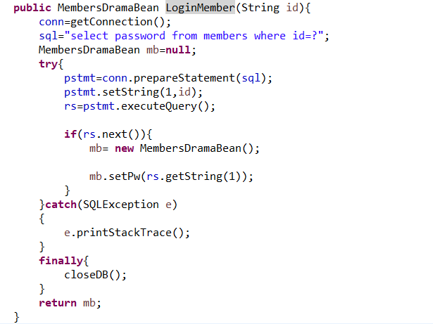
DramaDAO (LoginMember)
LoginForm에서 입력한 값을 얻어와
데이터베이스에서 결과값을 얻어
MemberBean 객체를 반환해줌

Slide 19
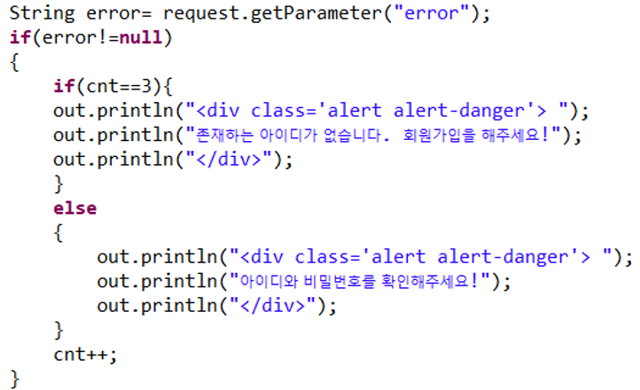
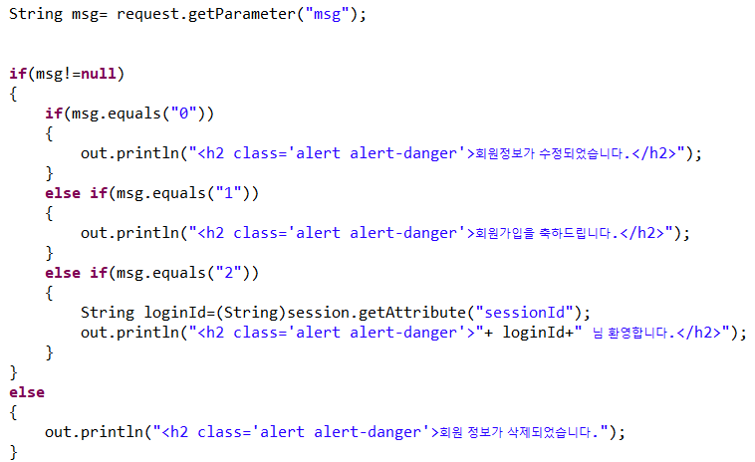
LoginMember
로그인 에러메세지를 받을 때의 코드
msg의 값에 따른 처리(resultMember.jsp)

Slide 20
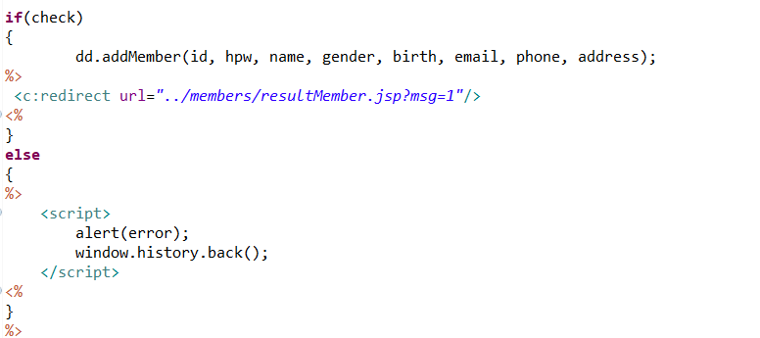
ProcessAddMember
유효성 검사 이후 DramaDAO객체에
값을 입력하는 코드
(회원가입)

Slide 21
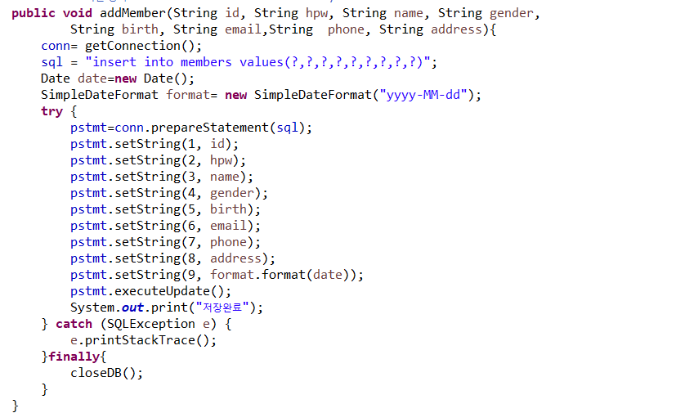
DramaDAO (addMember)
회원가입을 위한 코드
비밀번호의 경우
암호화된 비밀번호를
데이터베이스에 저장

Slide 22
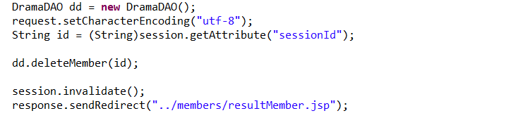
DeleteMember
회원수정에서 회원탈퇴를 눌렀을 때
이동하는 페이지로, DAO객체에서 처리 후 session.invalidate()를 이용하여 세션 값 제거

Slide 23
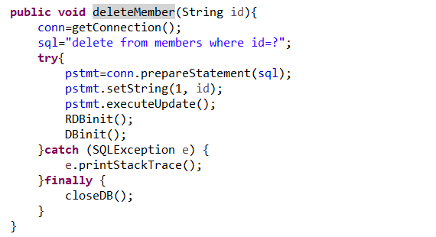
DramaDAO (deleteMember)
데이터베이스에서
입력한 값을 제거
(회원탈퇴)

Slide 24
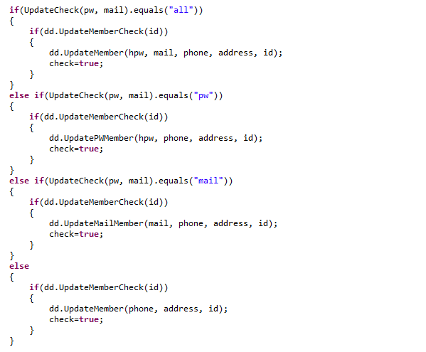
ProcessUpdate
회원수정에서 나눠지는 값들을
DAO 에서 세분화 시켜 데이터를 처리
All : 비밀번호와 이메일 변경
Pw: 비밀번호 변경
Mail: 이메일 변경
PW 와 Mail의 정보는 필요하기 때문에
각 각 데이터 처리를 해줌

Slide 25
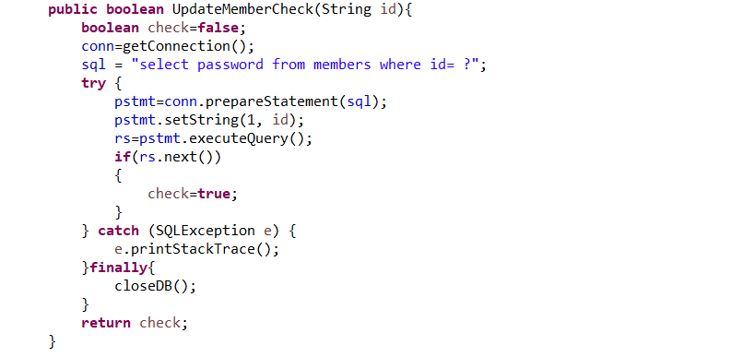
DAO (UpdateMemberCheck)
회원 정보 수정을 위해
데이터베이스에서
회원이 있는지 확인

Slide 26
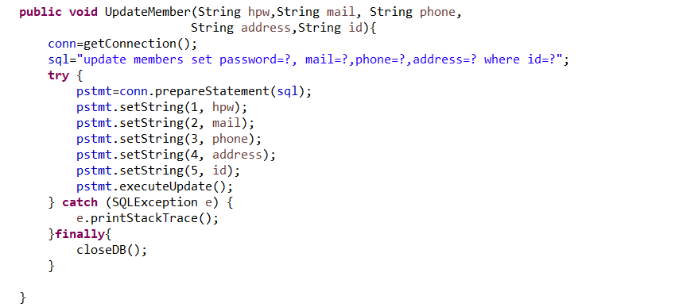
DramaDAO (UpdateMember)
비밀번호와 이메일 값의
데이터 정보를
처리하는 코드

Slide 27
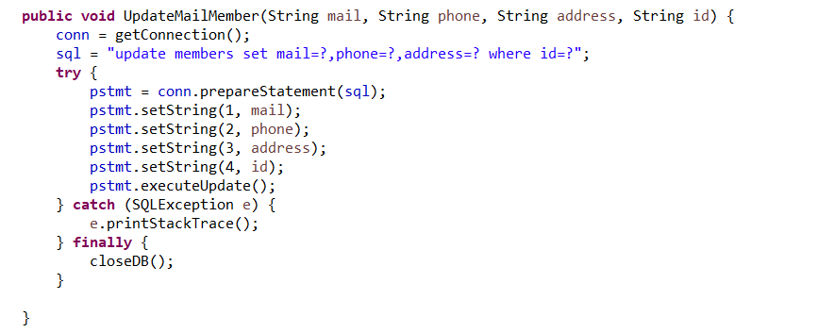
DAO (UpdateMailMember)
이메일 값의
데이터 정보를
처리하는 코드

Slide 28
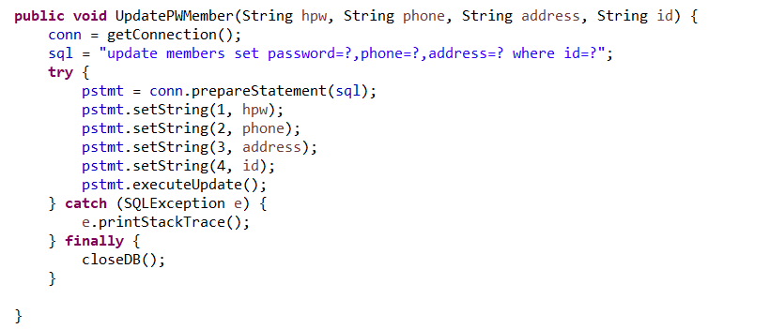
DAO (UpdatePWMember)
비밀번호 값의
데이터 정보를
처리하는 코드

Slide 29
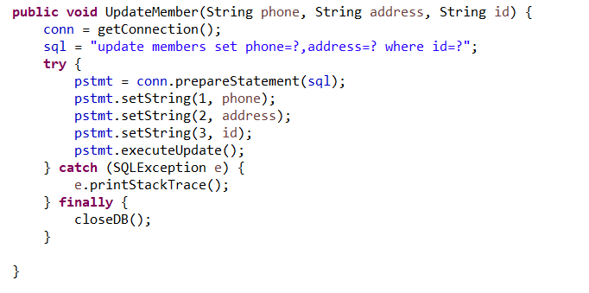
DAO (UpdateMember)
비밀번호와 이메일
값이 없는 데이터 정보를
처리하는 코드
오버라이딩 이용

Slide 30
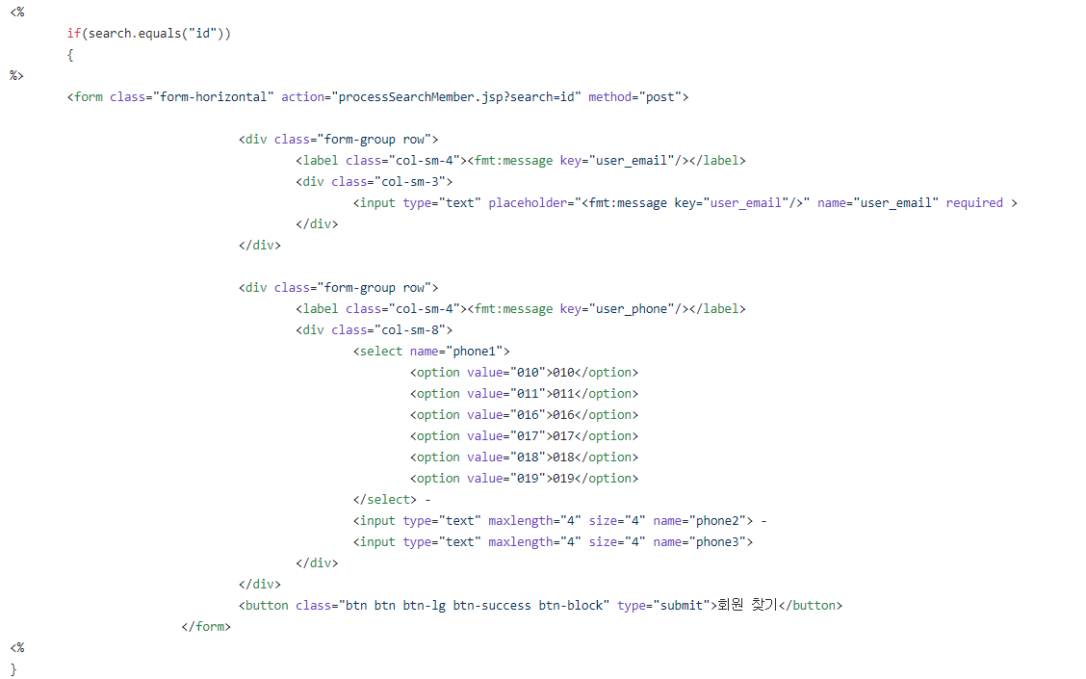
SearchMember - ID
SearchMember.jsp
Parameter값에 따라
아이디 와 비밀번호 처리
Parameter값이 id인 경우
보여지는 화면

Slide 31
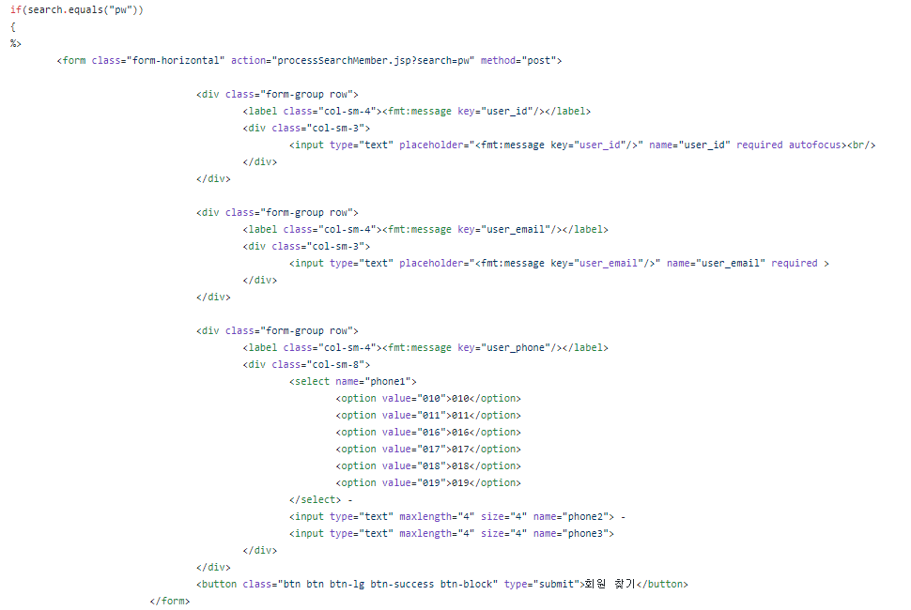
SearchMember – PW
SearchMember.jsp
Parameter값에 따라
아이디 와 비밀번호 처리
Parameter값이 pw인 경우
보여지는 화면

Slide 32
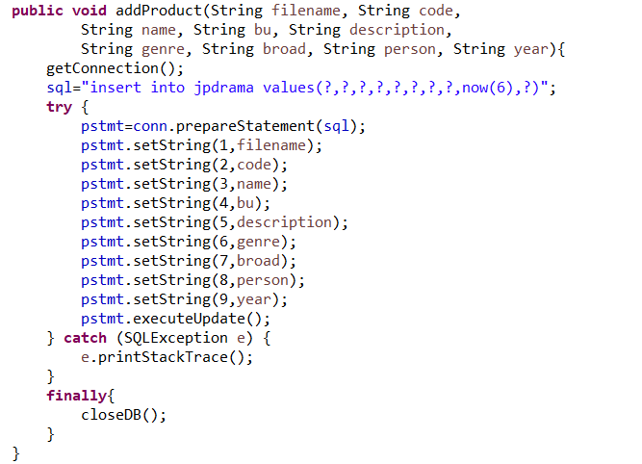
DAO (addProduct) – Admin
드라마를 업로드할 경우
데이터베이스에서
처리하는 코드

Slide 33
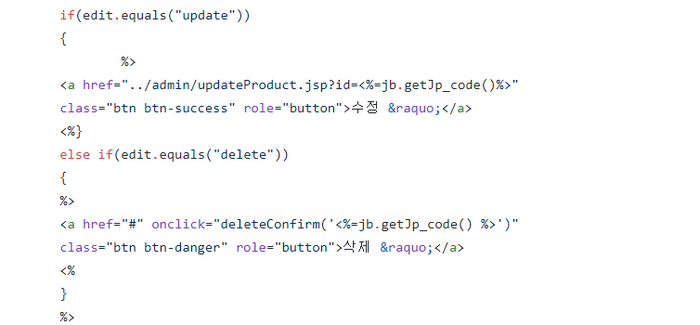
editProduct
드라마를 수정할 경우
Parameter값(edit)에 따라
처리하는 코드

Slide 34
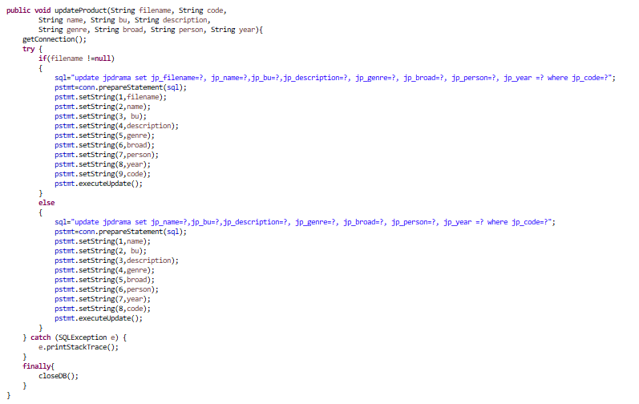
DAO (updateProduct)
관리자가 상품을 수정 시
이미지 변경 할 경우
→ 데이터베이스에서
이미지 값까지 수정
이미지를 변경하지 않을 경우
→데이터베이스에서
이미지 값 없이 수정

Slide 35
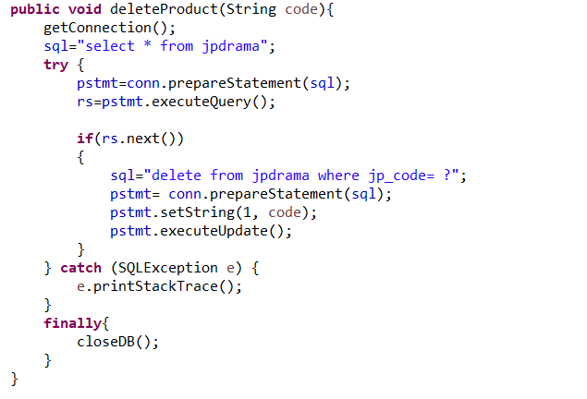
DAO (deleteProduct)
관리자가 상품을 삭제 시
코드 번호가 같은 상품을 삭제

Slide 36
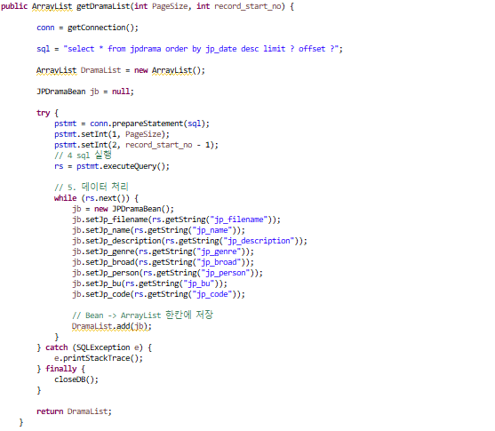
DAO (getDramaList) -Product
데이터베이스에 있는 모든 드라마 데이터를
가져와서 뿌려주는 작업

Slide 37
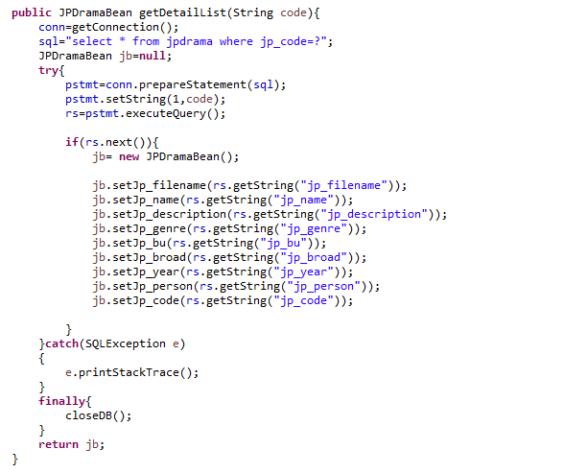
DAO (getDetailList)
데이터베이스에서 선택한 드라마 데이터를
가져와서 뿌려주는 작업

Slide 38
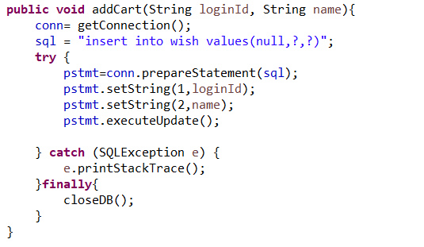
DAO (addCart)
찜목록에서 상품을 추가 시
데이터베이스에 데이터 추가

Slide 39
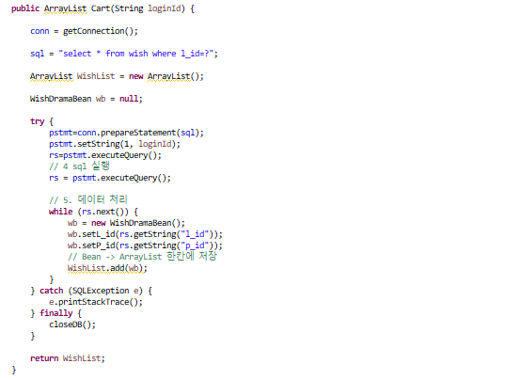
DAO (Cart)
데이터베이스에서 아이디가 동일한
찜목록을 뿌려주는 코드

Slide 40
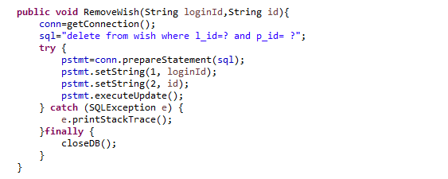
DAO (RemoveWish)
찜목록에서 아이디와 상품의 이름이
동일한 상품을 삭제 하는 코드
(선택 삭제)

Slide 41
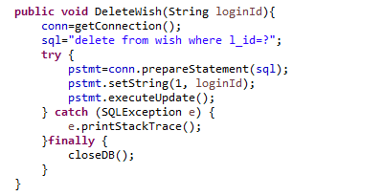
DAO (DeleteWish)
찜한 아이디의 모든 상품을 삭제 하는 코드

Slide 42
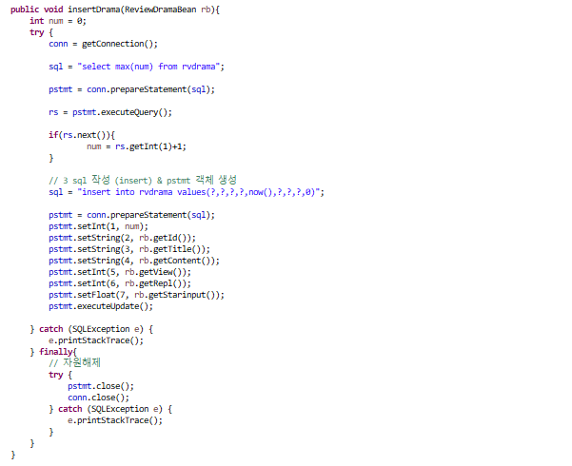
DAO (insertDrama) - rvdrama
드라마의 리뷰를 폼에서 받아서
데이터베이스에 저장하는 코드

Slide 43
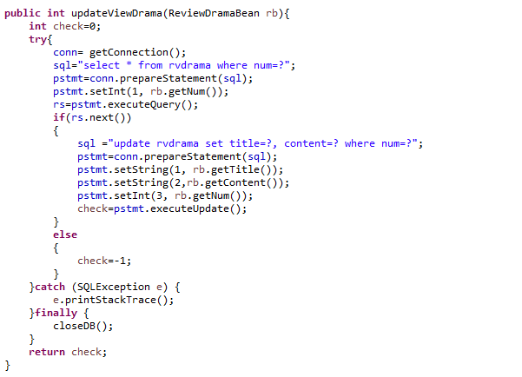
DAO (UpdateViewDrama)
드라마의 리뷰를 수정하는 코드

Slide 44
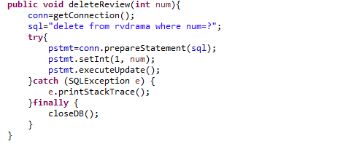
DAO (deleteReview)
드라마의 리뷰를 삭제하는 코드

Slide 45
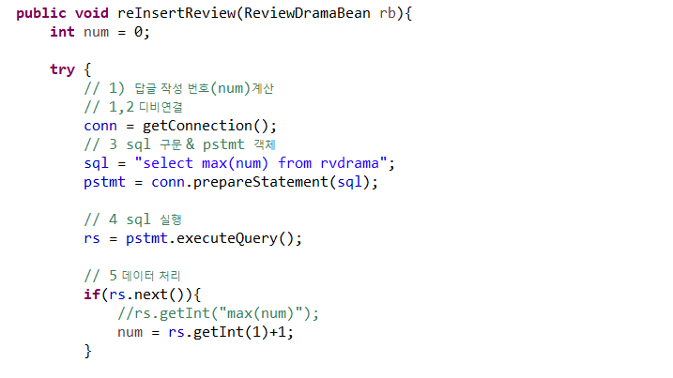
DAO (reInsertReview)
답글을 작성하기 위해 값을 계산

Slide 46
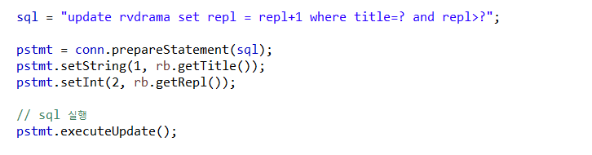
DAO (reInsertReview)
답글을 작성 할 경우 댓글을 하나 올림

Slide 47
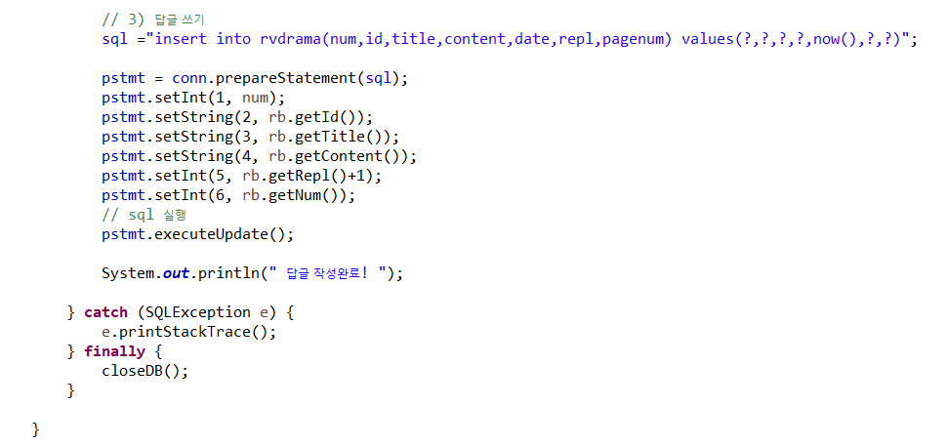
DAO (reInsertReview)
답글을 작성한 부분을 데이터베이스에 저장

Slide 48
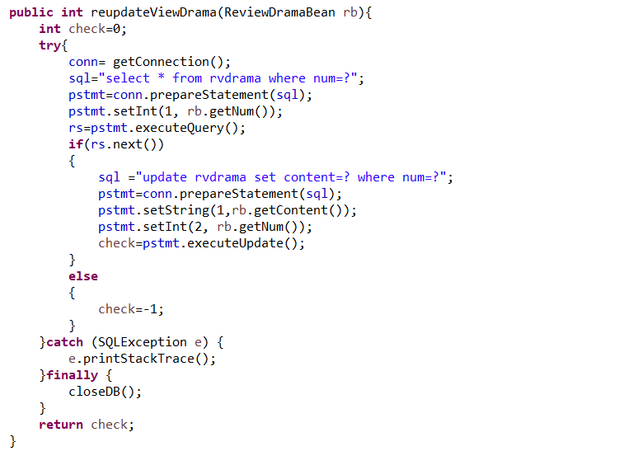
DAO (reupdateViewDrama)
리뷰에 대한 답글 수정 코드

Slide 49
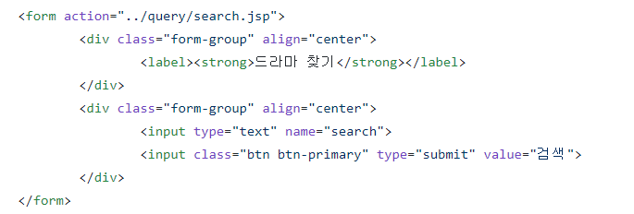
Search(search_admin) - query
드라마를 찾기 위해 값을 보내는 form

Slide 50
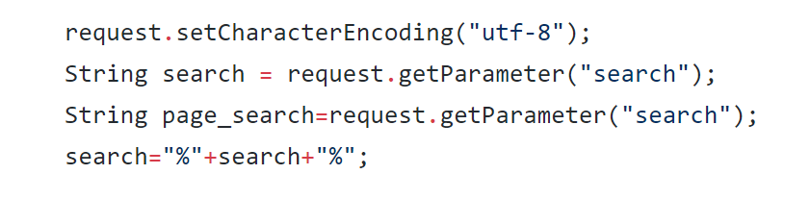
Search(search_admin)
드라마 찾기
Products.jsp 에서 값을 넣어 보내면
검색한 값에 대한 Parameter를 받아 처리하는 코드

